Slide 1
Hoạt động trải nghiệm, hướng nghiệp 6
CHỦ ĐỀ 2
CHĂM SÓC
CUỘC SỐNG CÁ NHÂN
(Tuần 6 – Tiết 2)

Slide 2
Chủ đề 2 – Tiết 2
Các em sẽ có các họat động sau đây :
Hoạt động 1: Kiểm soát nóng giận
Hoạt động 2: Tạo niềm vui và sự thư giãn
Hoạt động 3: Kiểm soát lo lắng

Slide 3
Hoạt động 1:
Kiểm soát nóng giận
Thực hành điều hòa hơi thở
Thực hành nghĩ về điểm tốt đẹp của người khác
Trải nghiệm kiểm soát cảm xúc trong cuộc sống.

Slide 4
Thực hành điều hòa hơi thở
Các em cùng làm theo
Cả lớp ngồi tư thế thẳng lưng, hai tay để ngửa trên bàn, sau đó cùng nhắm mắt thực hiện kĩ thuật tập trung vào hơi thở: hít sâu và thở ra từ từ.
(Làm đi làm lại vài lần.)

Slide 5
Giải thích vì sao việc làm này lại giảm được cơn nóng giận ?
Next
Khi tập trung vào hơi thở, bản thân sẽ không chú ý đến những việc trước đó, những điều làm chúng ta cáu giận. Khi điều hoà hơi thở, chúng ta điều hoà nhịp tim và vì thế sẽ bình tĩnh lại.

Slide 6
Next
Thực hành nghĩ về điểm tốt đẹp ở người khác
Cả lớp hoạt động theo cặp đôi:
Nói ra những điều tích cực
của bạn mình trong 3 phút
(nói luân phiên).

Slide 7
Back
Next
- Khi nghĩ đến những điều tích cực của bạn thì sự nóng giận cũng sẽ giảm.
- Các em cần thực hành thường xuyên điều này trong cuộc sống để kiếm soát nóng giận tốt hơn.

Slide 8
Back
Next
Trải nghiệm kiểm soát cảm xúc trong tình huống
Thảo luận nhóm
Em sẽ thực hiện kĩ thuật nào để giải toả cơn nóng giận của mình?
Flamingo
West African Black Rhinoceros

Slide 9
Next
Kiểm soát nóng giận là một kĩ năng quan trọng với mỗi cá nhân.
Nóng giận làm gia tăng nhịp tim, huyết áp, không tốt cho bộ não và còn làm ảnh hưởng đến các mỗi quan hệ xã hội.
Để kiểm soát nóng giận, chúng ta có thể điều hoà hơi thở, nghĩ về điều tốt đẹp của đối phương hoặc tránh đi chỗ khác, ...

Slide 10
Hoạt động 2:
Tạo niềm vui và sự thư giãn
Trải nghiệm một số
hoạt động tạo thư giãn.
Trao đổi về các
hình thức giải trí,
văn hóa, thể thao

Slide 11
Back
Next
Trao đổi về các hình thức giải trí, văn hoá, thể thao của HS
Ai thích loại hình giải trí: nghe nhạc, đọc truyện, xem phim, chơi thể thao, viết nhật kí, trồng hoa, chăm sóc vườn, ...?

Slide 12
Back
Next
Trải nghiệm một số hoạt động tạo thư giãn
- Em thích nghe nhất nhạc gì, bài hát nào?
- Em hãy nói về cảm xúc khi nghe xong bài hát/ bản nhạc
- HS thực hiện một số động tác vận động để thư giãn cơ thể
- Em hãy nói về cảm giác sau khi vận động thư giãn
Spix’s Macaw
Red Fox

Slide 13
Spix’s Macaw
Next
Tạo niềm vui là cách chăm sóc đời sống tinh thần rất hiệu quả. Niềm vui giống như liều thuốc bổ cho tâm hồn tươi mới.
Chúng ta không thể chờ ai đó tặng cho mình niềm vui mà hãy tự mình biết cách làm cho mình vui vẻ.

Slide 14
Hoạt động 3:
Kiểm soát lo lắng
Nguyên nhân dẫn đến sự lo lắng
Luyện tập kiểm soát lo lắng

Slide 15
Back
Next
Nguyên nhân dẫn đến sự lo lắng
Khi nào em thực sự rất lo lắng?
Cần làm gì để vượt qua được sự lo lắng?
Khi lo lắng, em thường có biểu hiện tâm lí như thế nào? Em có muốn thoát ra khỏi tâm trạng lo lắng không?

Slide 16
Back
Một số nguyên nhân dẫn đến lo lắng:
- Lo lắng về học tập.
- Lo lắng về quan hệ bạn bè.
- Lo lắng về việc gia đình.
- Lo lắng về hành vi có lỗi khi không thực hiện đúng theo cam kết, theo quy định.
Cách kiểm soát sự lo lắng:
- Xác định vấn đề mà em lo lắng.
- Xác định nguyên nhân dẫn đến lo lắng.
- Đề xuất biện pháp giải quyết vấn đề lo lắng.
- Đánh giá hiệu quả của biện pháp đã sử dụng.

Slide 17
Back
Luyện tập kiểm soát lo lắng
- Lo lắng là một trạng thái cảm xúc, thường gắn với vấn đề nào đó chưa được giải quyết hoặc đánh giá quá mức vấn đề xảy ra.
- Để giảm lo lắng, chúng ta cần phải giải quyết những nguyên nhân tạo ra sự lo lắng hoặc điêu chỉnh nhận thúc và cảm xúc của bản thân.”

Slide 18
Toucan
Next
Nhóm 1-2-3 giải quyết vấn đề: Lo lắng vì đến lớp không có bạn chơi cùng.
(Làm gì để bạn chơi với mình?)
Nhóm 4,5,6 giải quyết vấn đề:
Lo sợ bị bắt nạt ở lớp.
(Làm gì để không bị bắt nạt?)

Slide 19
Toucan
Next
Kiểm soát lo lắng là một trong những kĩ năng điều chỉnh cảm xúc mà mỗi cá nhân cần rèn luyện mới có. Lo lắng làm ta bất an. Biết kiểm soát lo lắng sẽ thấy bình yên trong tâm trí.

Slide 20
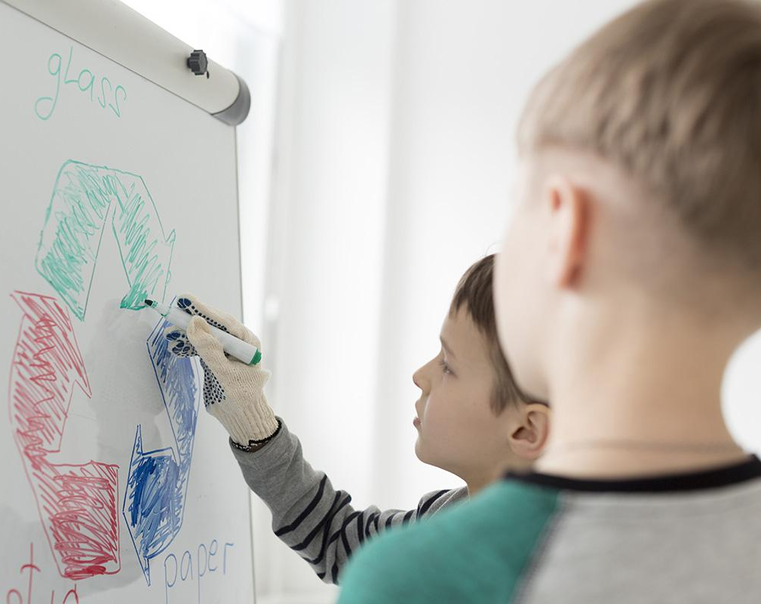
Well Done!
Back
Next

Slide 21

MỜI CÁC BẠN XEM PHIM

Slide 22
Thanks
Hoạt động trải nghiệm, hướng nghiệp
TUẦN 6
Em hãy chụp hình hoạt động, việc làm tạo sự thư giãn cho mình tại nhà rồi nộp bài nhé !!!
Mail: nguyenminhhoangq11@gmail.com
Facebook: LiênĐội Nguyễn Minh Hoàng

